Slide 1
ВИДЫ ИЗЛУЧЕНИЙ.
Альфа - излучение (α - излучение) .
Бета - излучение (β-излучение).
Нейтроны, протоны.
Гамма - излучение (γ-излучение).
Рентгеновское излучение.
Источник ионизирующего излучения | W_{R}
Рентгеновский,γ, β, позитроны Тепловые нейтроны W<10кэВ, протоны Нейтроны с энергией 10-100кэВ Нейтроны с энергией 0.1-2 МЭВ, Альфа-лучи | 1 5 10 20

Slide 2
Экспозиционная доза (Х) − количественная характеристика γ- и рентгеновского излучений, основанная на их ионизирующем действии в воздухе. Экспозиционная доза − отношение полного заряда dQ всех ионов одного знака, создаваемых в воздухе, когда все электроны и позитроны, освобождённые фотонами в элементарном объёме воздуха массой dm, полностью остановились, к массе воздуха dm в этом объёме:
Х = dQ/dm.
СИ − кулон на килограмм (Кл/кг).
Внесистемная единица экспозиционной дозы − рентген,
1 P = 2.58·10⁻⁴ Кл/кг.

Slide 3
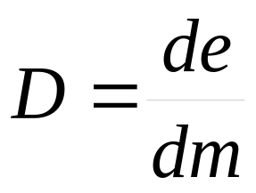
Поглощённая доза (D_{T,R}) – энергия ионизирующего излучения R, переданная веществу и определяемая по формуле
где de − средняя энергия, переданная ионизирующим излучением веществу, находящемуся в элементарном объёме; dт − масса вещества в этом элементарном объёме.
СИ - (Дж /кг), специальное название − грей (Гр). Внесистемная единица измерения поглощённой дозы – рад:
1 рад = 100 эрг/г = 0.01 Дж/кг.

Slide 4
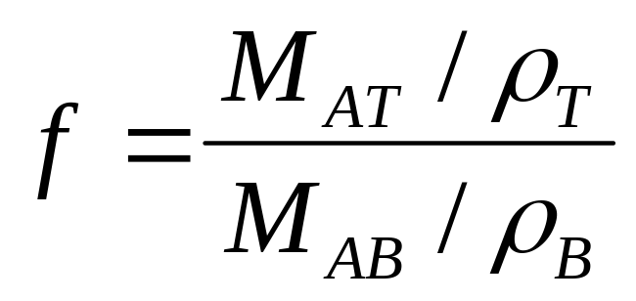
Связь между поглощенной и экспозиционной дозой:
Х = f · D
для воздуха f = 0.88
При экспозиционной дозе в 1 Р в воздухе при нормальных условиях поглощается 0.114 эрг/см3 = 88 эрг/г = 0.88 рад. Эти величины называются энергетическими эквивалентами рентгена.
для биологической ткани
М -коэффициенты истинного поглощения в биологической ткани и воздухе, ρ - плотность биологической ткани и воздуха.

Slide 5
>100 Гр | Смерть наступает через несколько часов или дней вследствие повреждения центральной нервной системы
>10-50 Гр | Смерть наступает через одну-две недели вследствие внутренних кровоизлияний (главным образом в желудочно-кишечном тракте)
>3-5 Гр | 50% облученных умирает в течение одного-двух месяцев вследствие поражения клеток костного мозга
2-4,0 Гр | Лучевая болезнь средней тяжести, в 20 % случаев возможен смертельный исход через 2...6 недель после облучения.
1,5-2,0 Гр | легкая форма острой лучевой болезни, которая проявляется продолжительной лимфопенией, в 30...50 случаев—рвота в первые сутки после облучения. Смертельные исходы не регистрируются
0,5-1,5 Гр | у 10 % облученных может наблюдаться рвота, умеренные изменения в крови
0,25-0,5 Гр | временные изменения в крови, которые быстро нормализуются

Slide 6
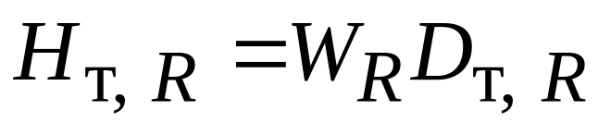
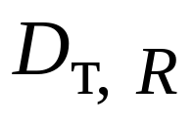
Доза эквивалентная (H_{T, R}) − мера воздействия излучения на биологический объект, определяемая как поглощённая доза в органе или ткани, умноженная на соответствующий взвешивающий коэффициент для данного излучения ( W_{R}):
− средняя поглощённая доза в органе или ткани.
СИ - (Дж/кг), специальное название − зиверт (Зв).
Внесистемная единица измерения эквивалентной дозы − бэр:
1 бэр = 0.01 Дж/кг.
Источник ионизирующего излучения | W_{R}
Рентгеновский,γ, β, позитроны Тепловые нейтроны W<10кэВ, протоны Нейтроны с энергией 10-100кэВ Нейтроны с энергией 0.1-2 МЭВ, Альфа-лучи | 1 5 10 20

Slide 7
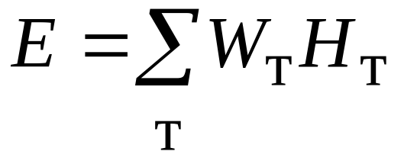
Доза эффективная (Е) − величина, используемая как мера риска возникновения отдалённых последствий облучения всего тела человека и отдельных его органов и тканей с учётом их радиочувствительности.
СИ – зиверт (Зв).
гонады………….. | 0.20 | печень………………… | 0.05
костный мозг …….. | 0.12 | пищевод………………. | 0.05
толстый кишечник... | 0.12 | щитовидная железа……….. | 0.05
лёгкие …………….. | 0.12 | кожа………………………... | 0.01
желудок………….… | 0.12 | клетки костных поверхностей | 0.01
мочевой пузырь…… | 0.05 | грудная железа…………… | 0.05
остальное (надпочечники, головной мозг, верхний отдел толстого кишечника, слепая кишка, восходящая и поперечная часть ободочной кишки, тонкий кишечник, почки, мышечные ткани, поджелудочная железа, селезёнка, вилочковая железа и матка)…... |  |  | 0.05

Slide 8
гонады………….. | 0.20 | печень………………… | 0.05
костный мозг …….. | 0.12 | пищевод………………. | 0.05
толстый кишечник... | 0.12 | щитовидная железа……….. | 0.05
лёгкие …………….. | 0.12 | кожа………………………... | 0.01
желудок………….… | 0.12 | клетки костных поверхностей | 0.01
мочевой пузырь…… | 0.05 | грудная железа…………… | 0.05
остальное (надпочечники, головной мозг, верхний отдел толстого кишечника, слепая кишка, восходящая и поперечная часть ободочной кишки, тонкий кишечник, почки, мышечные ткани, поджелудочная железа, селезёнка, вилочковая железа и матка)…... |  |  | 0.05

